Slide 1
BÁO CÁO CƠ SỞ DỮ LIỆU
Đề tài : Quản lý công ty du lịch
Sinh viên thực hiện:Nguyễn Tấn Phát
Giáo viên hướng dẫn:Trần Thị Dung

Slide 2
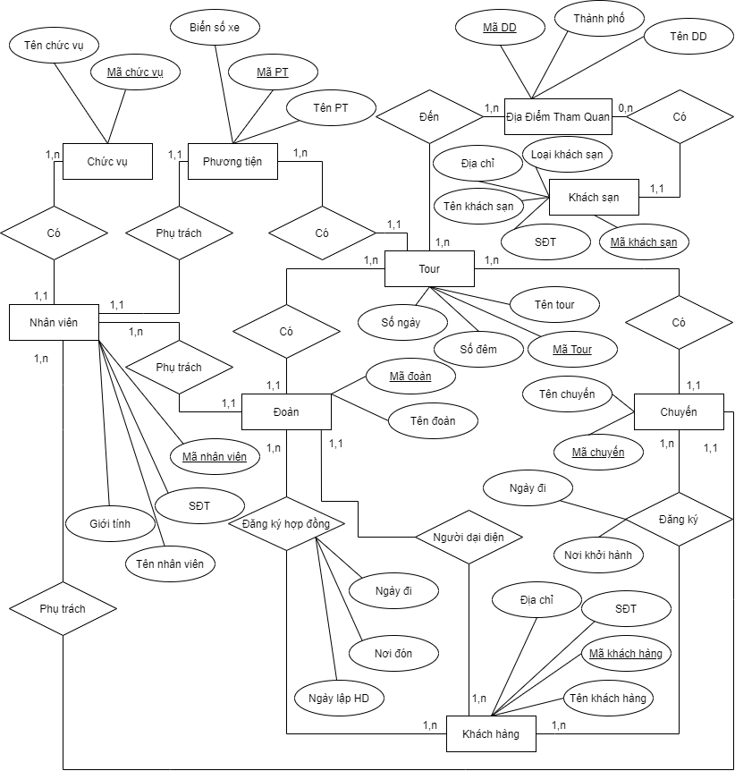
I.Xây dựng cơ sở dữ liệu

Slide 3
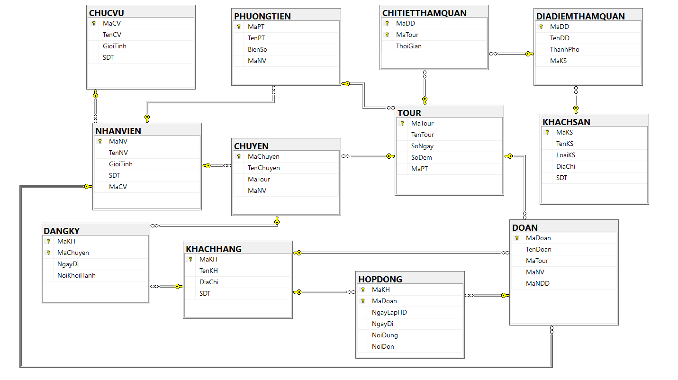
II.Xây dựng mô hình quan hệ

Slide 4
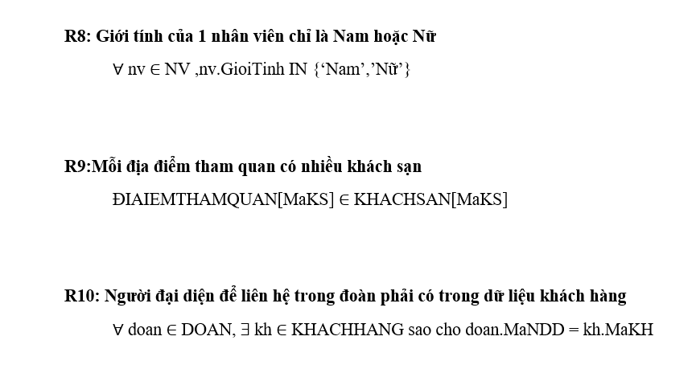
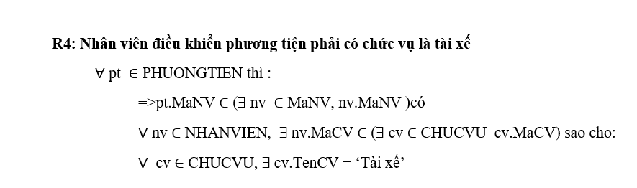
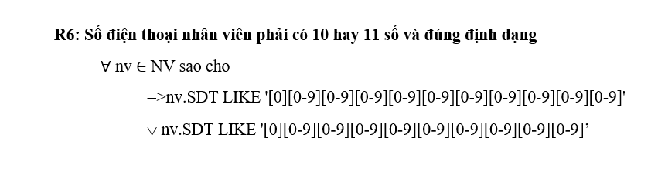
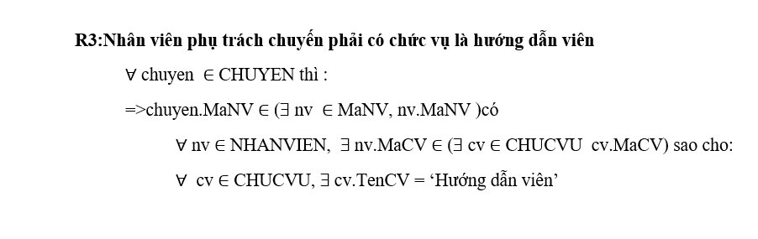
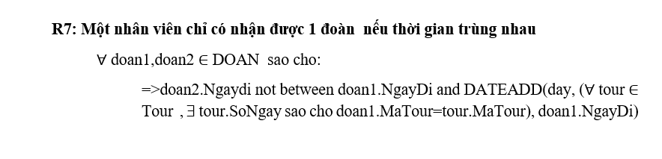
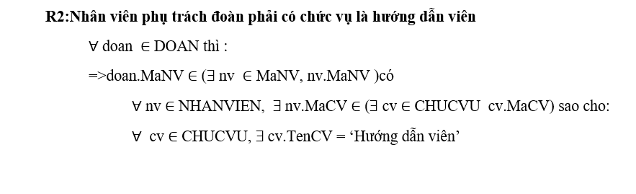

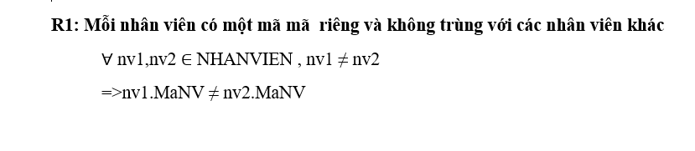
III.Xác định ràng buộc toàn vẹn

Slide 5
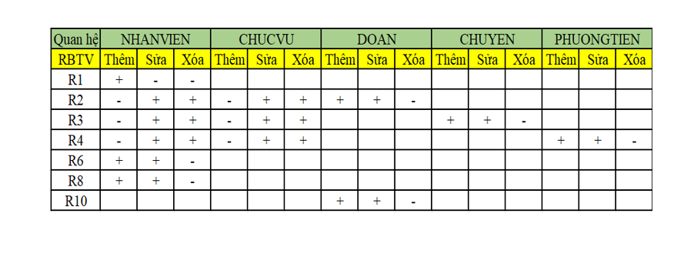
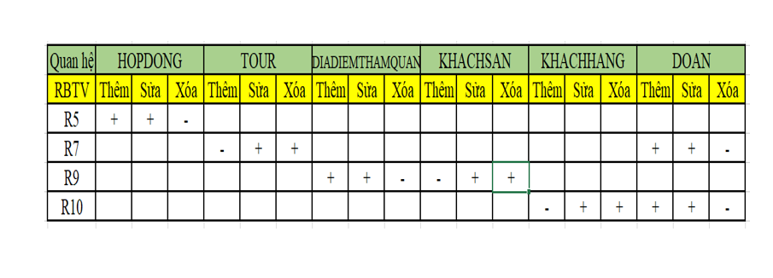
III.Xác định ràng buộc toàn vẹn

Slide 6
IV.TRUY VẤN SQL

Slide 7


